Slide 1
Selección de características en modelos predictivos
Trabajo realizado por: Adrián Madero Fernández y Manuel Rubio Benavides

Slide 2
Objetivo
Algoritmos que nos de como resultado el conjunto de variables que mayor información aportan al algoritmo de entrenamiento. Ambos algoritmos implementarán el método de evaluación robusta
Estos algoritmos serán:
- Sequential Forward Selection
- Sequential Floating Forward Selection

Slide 3
Algoritmo SFS
- Basado en la selección de las variables que aporten mayor información.
- En cada iteración se añade a la lista solución la variable que aporta mayor rendimiento.
- El algoritmo termina cuando se ha alcanzado el número de variables deseado o cuando se hayan añadido todas las variables.

Slide 4
Algoritmo SFFS
- Similar al algoritmo SFS.
- En cada iteración, se añade la posibilidad de eliminar una variable previamente añadida, solo si solo si el subconjunto obtenido tras eliminar la variable proporciona mayor capacidad predictiva.
- El algoritmo termina cuando el subconjunto de variables no es mejorable ni añadiendo ni quitando variables.

Slide 5
Metodología
- Obtener DataFrame
- Obtener atributos
- Método de evaluación robusta

Slide 6
Obtener DataFrame
Para representar datasets, se ha utilizado la librería pandas, concretamente el tipo de datos DataFrame.
Dichos datasets deberán estar en formato .csv, y los atributos deberán estar colocados de manera que el atributo objetivo se encuentre en la última posición.
Se le deberá indicar al método get_dataset_df la ruta del dataset a usar, además de si el dataset contiene en la primera línea los nombres de los atributos.

Slide 7
Obtener atributos
Para obtener los atributos del DataFrame, se le deberá indicar al método get_atributos el DataFrame a usar.
Dicho método devolverá el conjunto de atributos sin el atributo objetivo.

Slide 8
Método de evaluación robusta
Dicho método devuelve el rendimiento de un subconjunto de atributos.
Para obtener dicho rendimiento, hay que indicarle al método metodo_evaluación_robusta el DataFrame a usar, el subconjunto a evaluar, el número de experimentos, y el número de folds.

Slide 9
Método de evaluación robusta - Entrada
- DataFrame a usar
- Subconjunto de variables a evaluar
- Número de repeticiones del experimento por validación cruzada
- Número de folds a considerer en la validación cruzada

Slide 10
Método de evaluación robusta - Código
1. Obtenemos la columna objetivo del DataFrame.
2. Seleccionamos el codificador adecuado para los atributos.
3. Seleccionamos el codificador adecuado para el objetivo.
4. Codificamos tanto los atributos como el objetivo.
5. Dividimos el conjunto de datos en subconjunto de prueba y subconjunto de entrenamiento.
6. Creamos un clasificador de árbol de decisión.
7. Entrenamos el subconjunto de entrenamiento con dicho clasificador.

Slide 11
Método de evaluación robusta - Código
8. Inicializamos la lista de promedios
9. Para cada i en el rango (1, N_EXP):
9.1. scores = validación cruzada del subconjunto de prueba
9.2. promedio = media de los scores
9.3. Inserto el promedio en la lista de promedios
10. Media = suma de los valores de la lista de promedios / longitud de la lista
11. Devuelve la media

Slide 12
Método de evaluación robusta - Salida
- Rendimiento del subconjunto de variables

Slide 13
Algoritmo SFS – Entrada
- DataFrame a usar
- D (Número de variables máximo a probar)

Slide 14
Algoritmo SFS - Código
1. Inicializamos las listas necesarias.
2. Obtenemos la columna objetivo
3. Variables predictoras = columnas del DataFrame – columna objetivo
4. Variables sin añadir = variables predictoras
5. i = 1
6. K = 0

Slide 15
Algoritmo SFS - Código
7. Mientras k sea menor que D:
7.1. para cada v en variables sin añadir:
7.1.1. Meto en solución actual la columna cuyo nombre es v
7.1.2. solucion temporal = solucion actual
7.1.3. Hacemos un reshape a solución temporal para que tenga el mismo numero de filas que el objetivo
7.1.4. score = método de evaluación robusta de solucion temporal
7.1.5. Metemos el score en la lista de scores
7.1.6. i = i + 1

Slide 16
Algoritmo SFS - Código
7.2. Mejor promedio = mayor valor de la lista de scores
7.3. Mejor solucion temporal = variable cuyo score es el mejor promedio
7.4. Añadimos a solución actual la columna cuyo nombre es la mejor solucion temporal
7.5. Añadimos a solucion la mejor solucion temporal
7.6. Eliminamos de variables sin añadir la variable añadida
7.7. K = k + 1

Slide 17
Algoritmo SFS - Salida
Devuelve una tabla con las K combinaciones de variables que proporcionan mayor rendimiento, acompañadas de su rendimiento y tamaño, ordenada por el rendimiento.

Slide 18
Rendimiento
- Medida de rendimiento: tasa de aciertos balanceada

Slide 19
Resultados
- Experimento 1
- Experimento 2
- Experimento 3
- Experimento 4

Slide 20
Experimento 1
El primer experimento ha sido realizado con el conjunto de datos titanic.csv.
Número de combinaciones de variables: 5

Slide 21
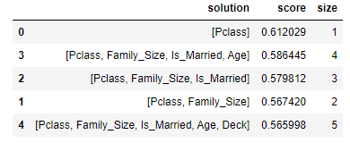
Experimento 1

Slide 22
Experimento 2
El segundo experimento ha sido realizado con el conjunto de datos titanic.csv.
Número de combinaciones de variables: 10

Slide 23
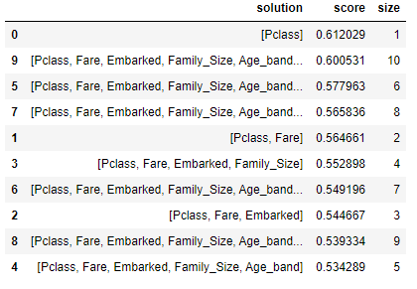
Experimento 2

Slide 24
Experimento 3
El tercer experimento ha sido realizado con el conjunto de datos breastCancerDataset.csv.
Número de combinaciones de variables: 5

Slide 25
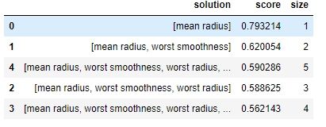
Experimento 3

Slide 26
Experimento 4
El cuarto experimento ha sido realizado con el conjunto de datos breastCancerDataset.csv.
Número de combinaciones de variables: 10

Slide 27
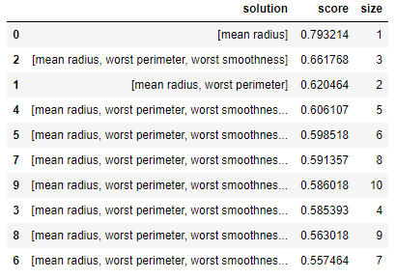
Experimento 4

Slide 28
Conclusiones
En los experimentos realizados se observa que los mejores rendimientos se obtienen con subconjuntos de variables pequeños.

